Slide 2
L'attention à l'environnement est de plus en plus présente dans les agendas des États, des entreprises, des petites municipalités et des villes. Nous, en tant qu'école, nous essayons à notre petite échelle de collaborer à la réalisation de ce étape importante pour notre avenir. En effet, dans mon école, enseignants et collaborateurs nous incitent à porter de plus en plus attention au respect de l'environnement. Chaque année diverses activités sont organisées dans le but de sensibiliser nos consciences.

Slide 3
L'objectif que nous nous sommes fixé est de nous transformer en une véritable école VERTE. Ce projet Erasmus a grandement contribué à la réalisation de cet objectif, ce qui nous a permis de créer des programmes de sensibilisation et des opportunités d'études pour accroître la sensibilisation à l'environnement chez les étudiants et les familles, indirectement impliqués dans le projet. Nous vous montrons quelques exemples d'actes posés au quotidien dans notre école pour respecter l'environnement et nous-mêmes.

Slide 4
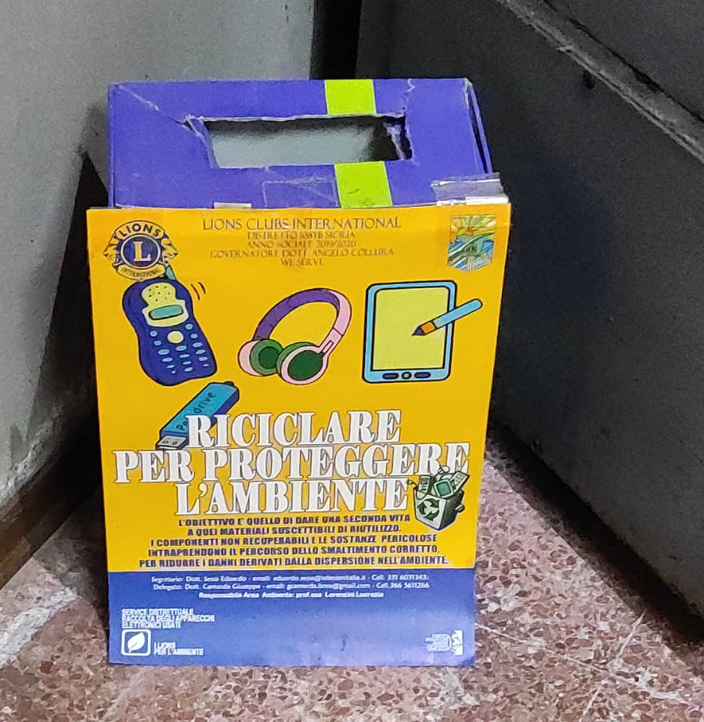
Les outils technologiques sont de plus en plus répandus et de plus en plus entre les mains des adolescents. La plupart d'entre eux fonctionnent avec des piles dont le contenu est très dangereux pour l'environnement. Une collecte correcte des piles épuisées nous permet de contribuer à la sauvegarde de la nature. Pour cela, dans ce conteneur en carton nous plaçons toutes les piles qui ne sont plus utilisables.

Slide 5
L'Italie s'oriente depuis une dizaine d'années vers le recyclage des déchets municipaux, les communes se sont progressivement organisées et ont commencé à organiser une collecte sélective de plus en plus efficace. Suite aux indications fournies, les écoles ont également fait un effort. Ainsi aussi dans notre école depuis plusieurs années les déchets sont triés et éliminés selon le calendrier organisé par la Municipalité. Évidemment l'école produit des déchets différents d'un usage domestique, par exemple elle produit beaucoup de papier/carton et presque rien de mouillé.

Slide 6
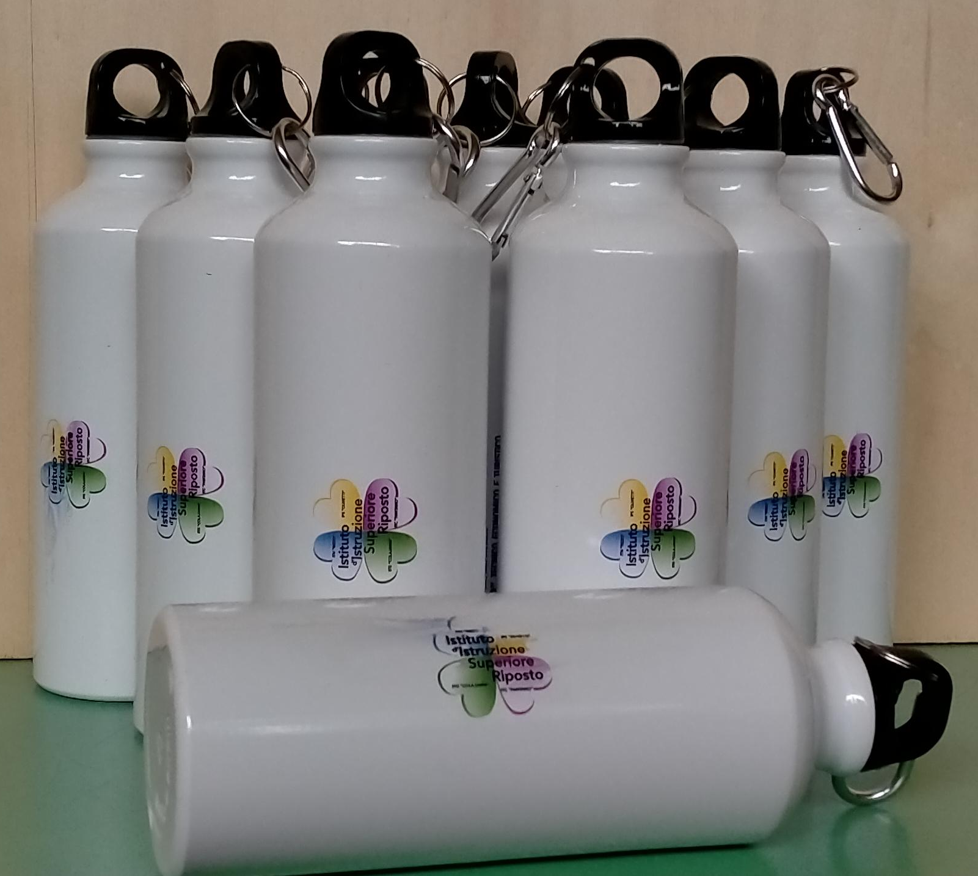
Les enseignants ont travaillé dur pour sensibiliser les élèves à réduire la consommation de plastique inutile. Par exemple, beaucoup d'élèves ont appris à avoir une gourde , pour ne pas acheter de bouteilles en plastique: c'est un petit pas, mais c'est déjà un début important.

Slide 7
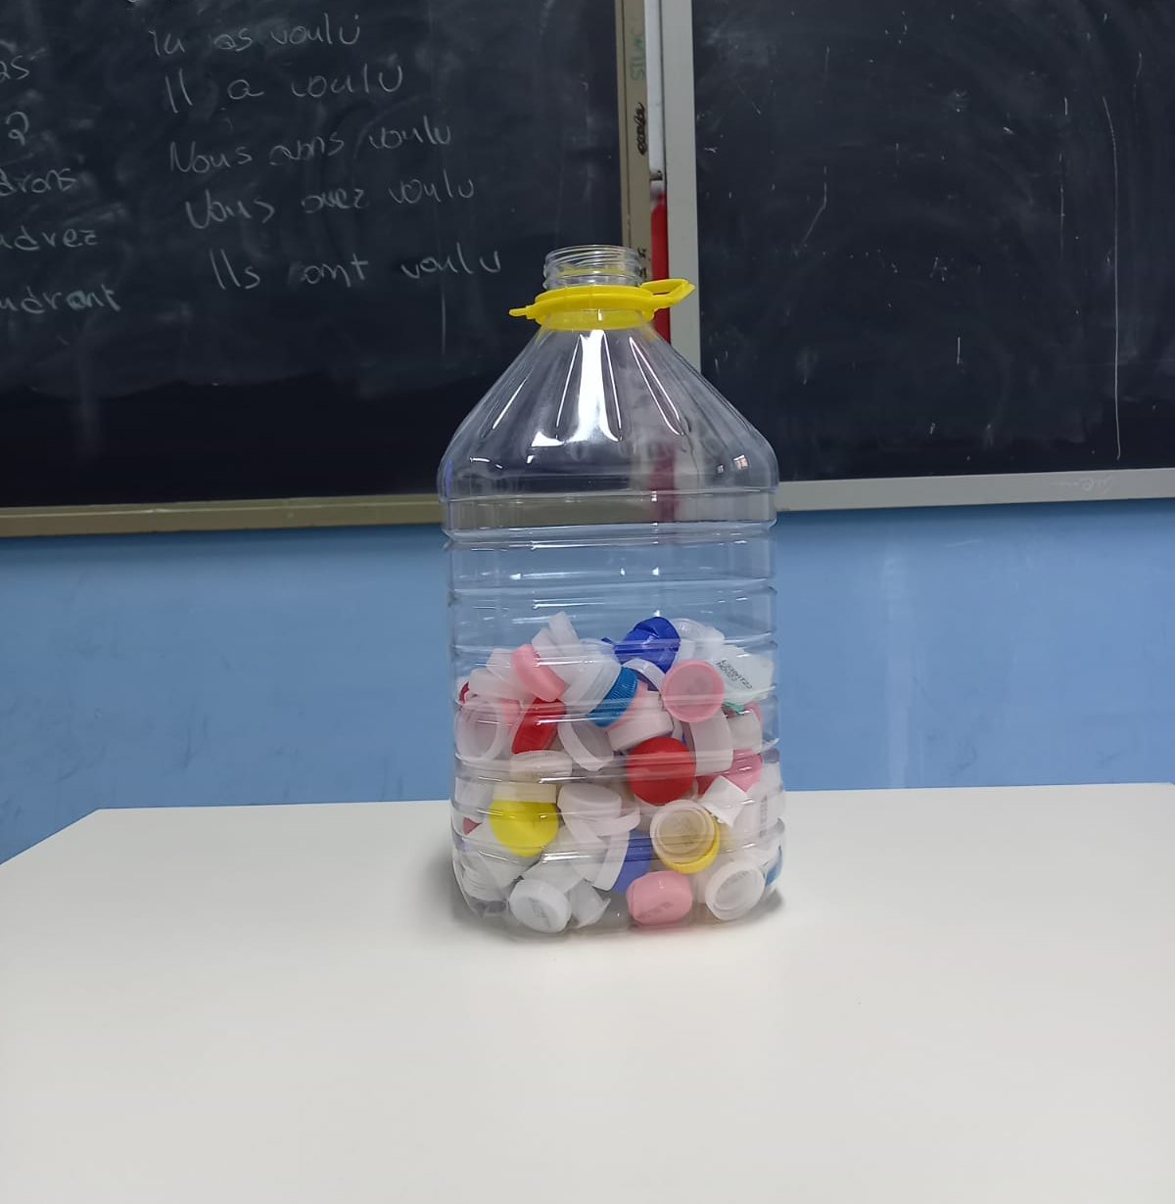
Une initiative de tri sélectif « particulier » est menée depuis quelques années dans notre lycée. Les bouchons en plastique des bouteilles, en effet, ne sont pas triés avec le plastique normal, mais collectés séparément dans des conteneurs transparents spéciaux placés dans les salles de classe. Leur finalité est différente : parfois, par exemple, ils sont utilisés comme de véritables « attaques d’art » c’est-à-dire pour la création d’œuvres d’art, quelques fois il sont utilisés comme pièces pour les jeux d’échecs.

Slide 8
Réalisé par les élèves:
Federica Coco
Santo Di Mauro
Martina Ferraro
Roberta La Ganga Ciciritto
Dario Privitera
Michela Roccazzello

